Slide 1
Základní škola Sedmikráska, o.p.s.
Bezručova 293, 756 61 Rožnov pod Radhoštěm
VÝTVARNÉ TECHNIKY
Akční malba pomocí internetové aplikace
Autor: Lucie Oharková
Název: VY_32_INOVACE_VV_05_07_Výtvarné techniky
Vzdělávací oblast: Umění a kultura
Projekt Sedmikráska
CZ.1.07/1.4.00/21.3812

Slide 2
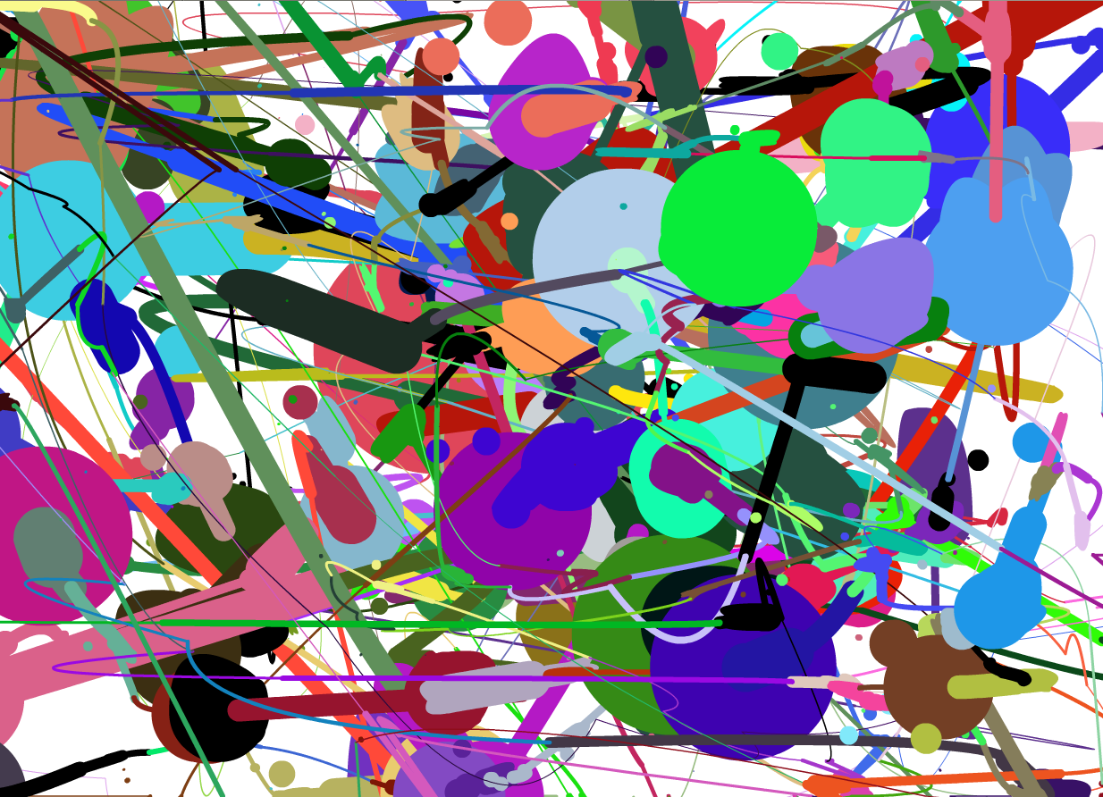
AKČNÍ MALBA POMOCÍ INTERNETOVÉ APLIKACE
téma: Maluj jako Pollock!
vzdělávací obor: Výtvarná výchova, I. st. ZŠ
anotace:
Prezentace nabízející učitelům postup a internetový odkaz k využití flashové aplikace v hodinách VV. Obsahuje ukázky prací žáků 5.třídy.

Slide 3
O autorovi a technice
Jakson Pollock 1912-1956, USA
Americký malíř inspirovaný primitivním uměním při své tvorbě nepoužíval paletu a štětce. Barvy lil přímo na plátno. V jeho obrazech není zachycená perspektiva ani konkrétní tvary, maloval zcela abstraktně.
Více informací na tomto zdroji: http://www.artmuseum.cz/umelec.php?art_id=349
Internetová online aplikace pro vaši tvorbu:
  http://www.jacksonpollock.org/
Autorský zdroj:
Jacson Pollock by Miltos Manetas,
Original design by Michal Migurski Stamen, 2003
http://stamen.com/projects/splatter

Slide 4
  Postup
  Jděte na:
  http://www.jacksonpollock.org/
  Pohyby myší stříkají barvu, (žáci také mohou malovat prstem na interaktivní tabuli), kliknutím mění barvu.
  Pro nový obrázek stisknou mezerník.

Slide 5
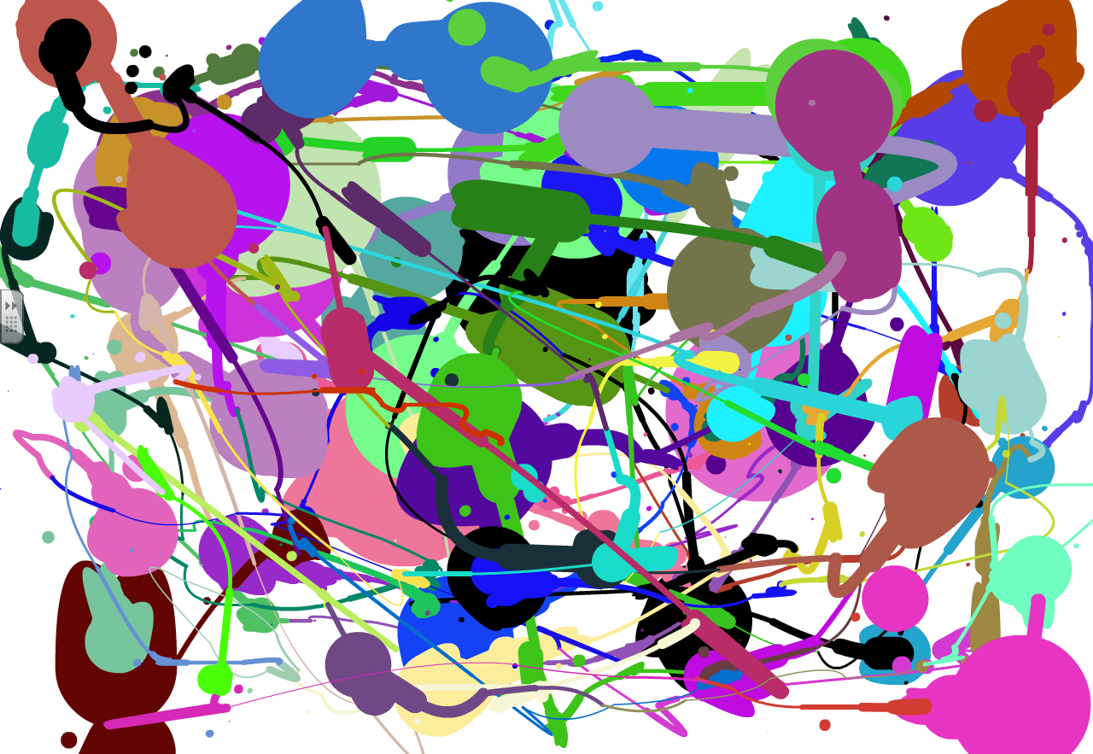

Slide 6
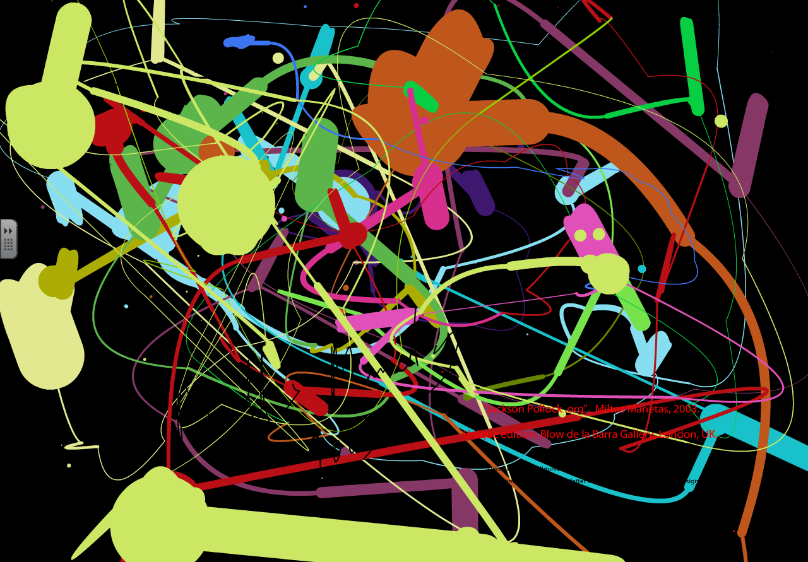

Slide 7
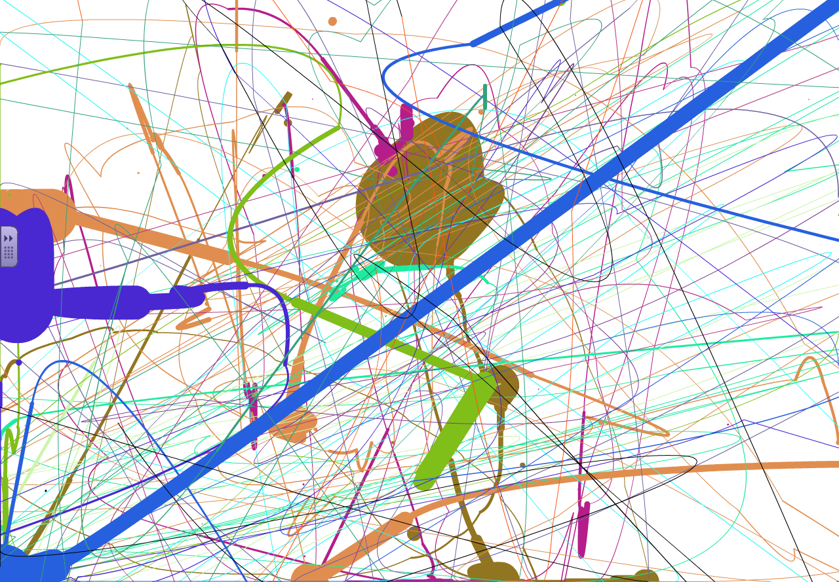

Slide 8
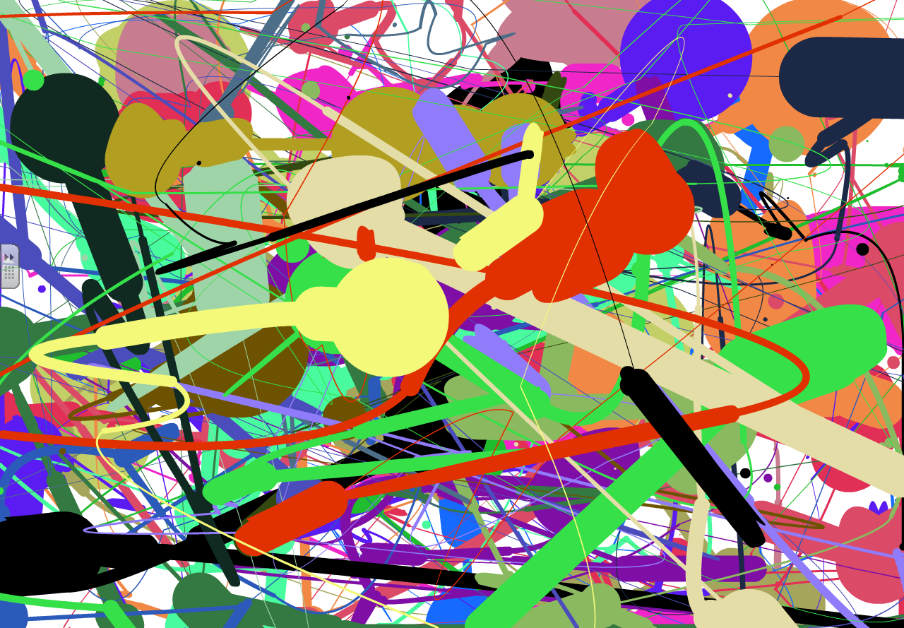

Slide 9
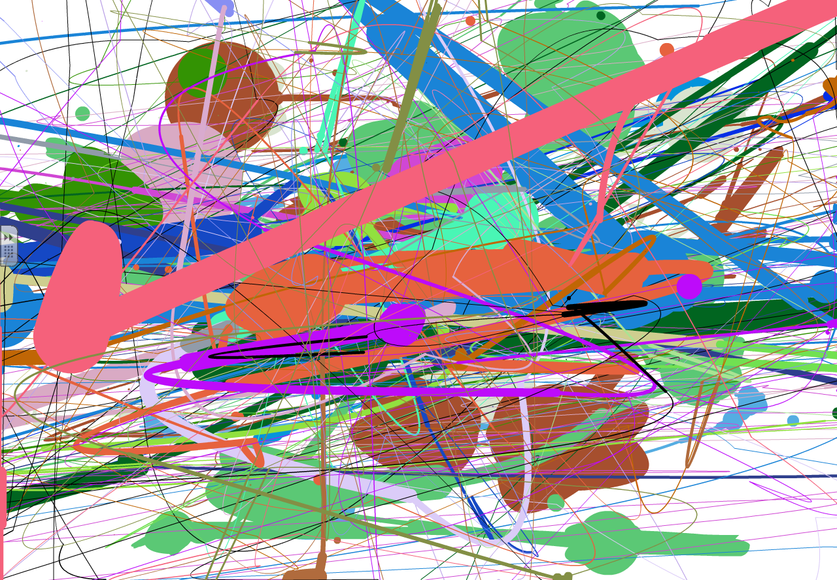

Slide 10
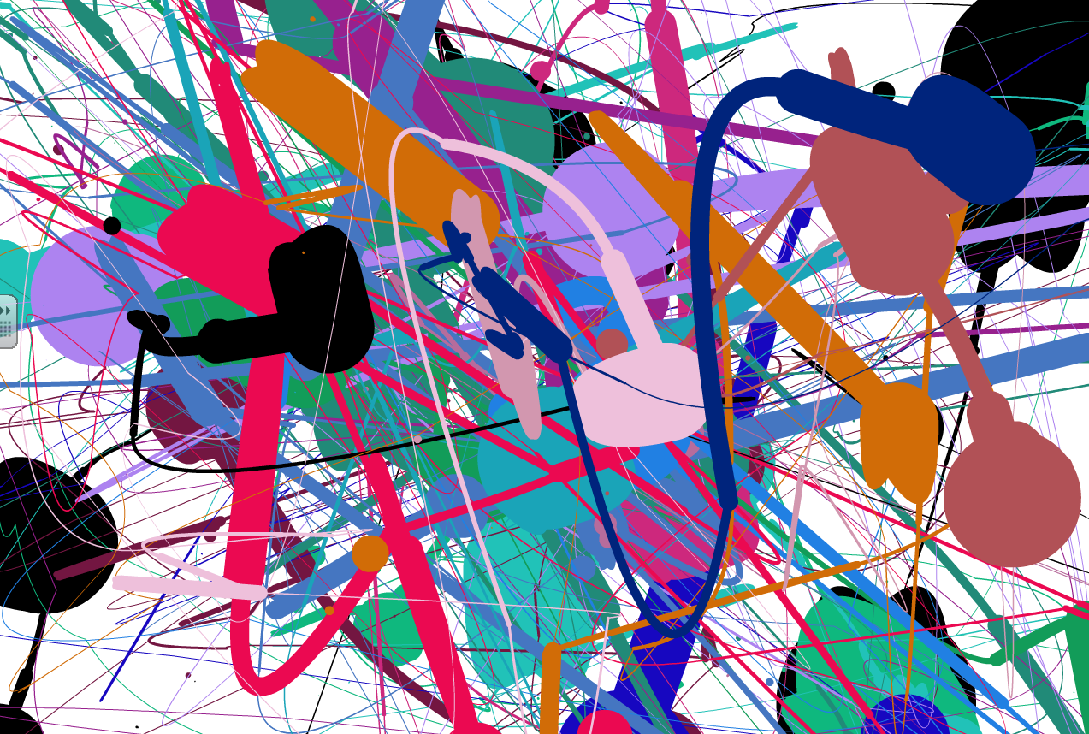

Slide 11
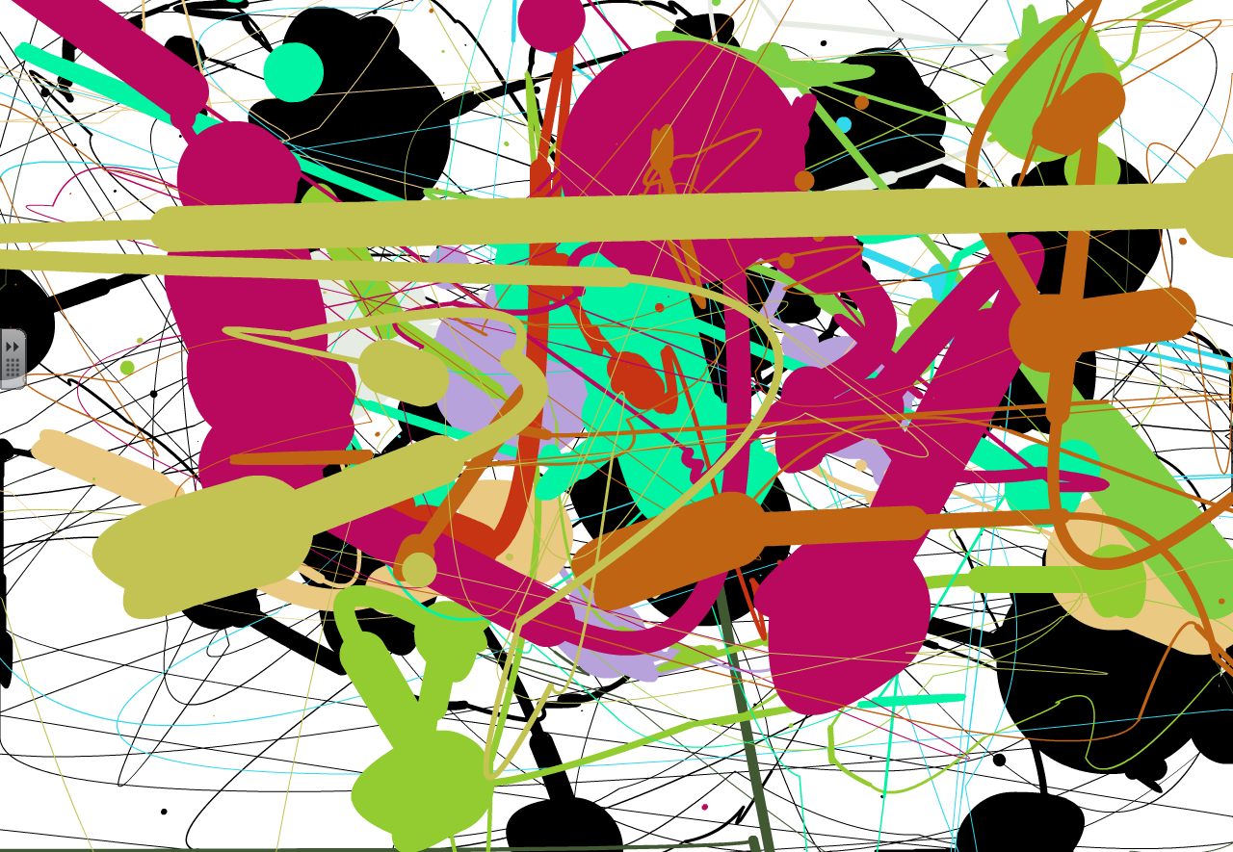

Slide 12
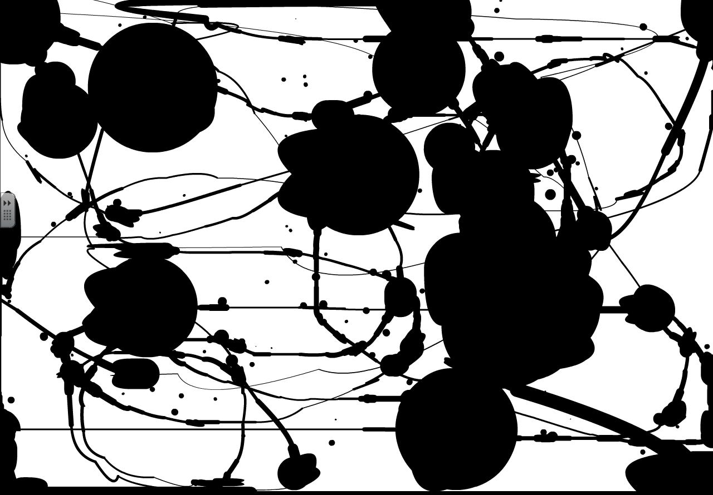
Nebyly použity obrázky z externích zdrojů.
Autory obrazně vizuálních vyjádření jsou žáci ZŠ Sedmikráska o.p.s..

